Slide 1
7장. 상속

Slide 2
1절. 상속 개념
2절. 클래스 상속(extends)
3절. 부모 생성자 호출(super(…))
4절. 메소드 재정의(Override)
5절. final 클래스와 final 메소드
6절. protected 접근 제한자
7절. 타입변환과 다형성(polymorphism)
8절. 추상 클래스(Abstract Class)

Slide 3
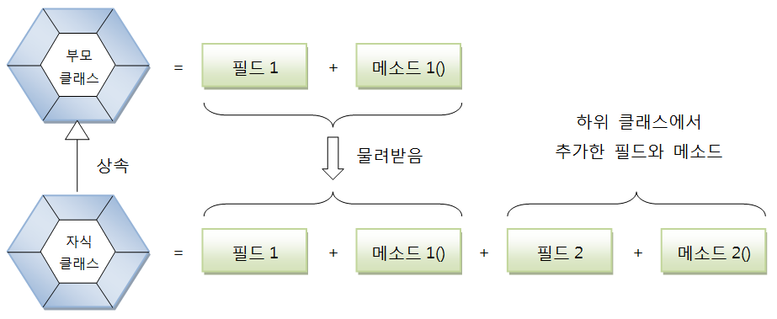
1절. 상속 개념
상속(Inheritance)이란?
현실 세계:
부모가 자식에게 물려주는 행위
부모가 자식을 선택해서 물려줌
객체 지향 프로그램:
자식(하위, 파생) 클래스가 부모(상위) 클래스의 멤버를 물려받는 것
자식이 부모를 선택해 물려받음
상속 대상: 부모의 필드와 메소드

Slide 4
1절. 상속 개념
상속(Inheritance) 개념의 활용
상속의 효과
부모 클래스 재사용해 자식 클래스 빨리 개발 가능
반복된 코드 중복 줄임
유지 보수 편리성 제공
객체 다형성 구현 가능
상속 대상 제한
부모 클래스의 private 접근 갖는 필드와 메소드 제외
부모 클래스가 다른 패키지에 있을 경우, default 접근 갖는 필드와 메소드도 제외

Slide 5
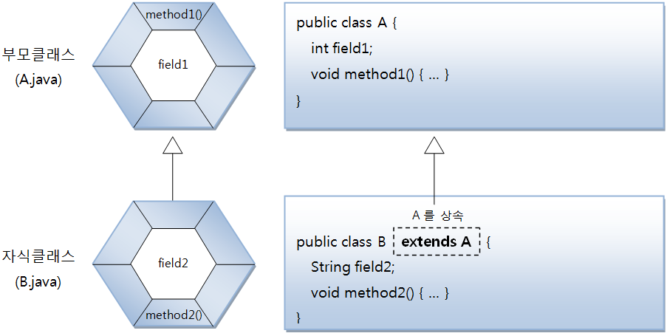

2절. 클래스 상속(extends)
extends 키워드
자식 클래스가 상속할 부모 클래스를 지정하는 키워드
자바는 단일 상속 - 부모 클래스 나열 불가

Slide 6
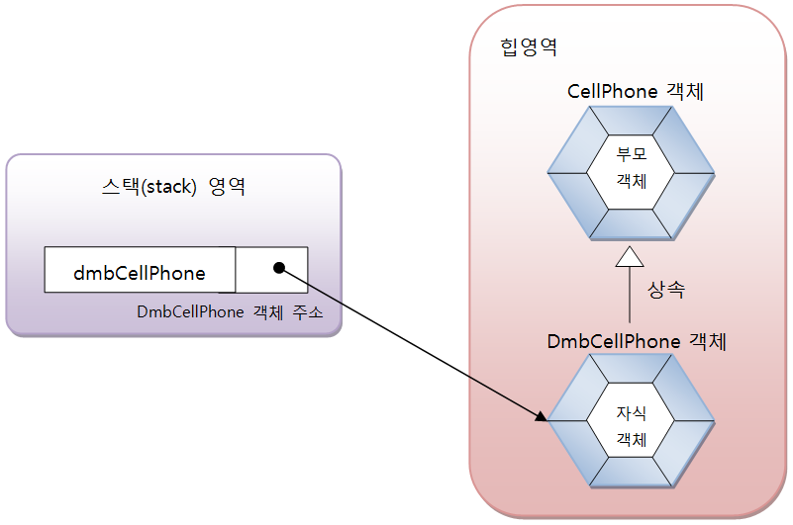

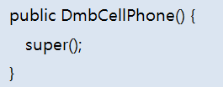
3절. 부모 생성자 호출(super(…))
자식 객체 생성하면 부모 객체도 생성되는가?
부모 없는 자식 없음
자식 객체 생성할 때는 부모 객체부터 생성 후 자식 객체 생성
부모 생성자 호출 완료 후 자식 생성자 호출 완료

Slide 7
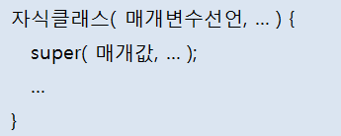
3절. 부모 생성자 호출(super(…))
명시적인 부모 생성자 호출
부모 객체 생성할 때, 부모 생성자 선택해 호출
super(매개값,…)
매개값과 동일한 타입, 개수, 순서 맞는 부모 생성자 호출
부모 생성자 없다면 컴파일 오류 발생
반드시 자식 생성자의 첫 줄에 위치
부모 클래스에 기본(매개변수 없는) 생성자가 없다면 필수 작성

Slide 8
4절. 메소드 재정의(Override)
메소드 재정의(@Override)
부모 클래스의 상속 메소드 수정해 자식 클래스에서 재정의하는 것
메소드 재정의 조건 (p.295~296)
부모 클래스의 메소드와 동일한 시그니처 가져야
접근 제한을 더 강하게 오버라이딩 불가
public을 default나 private으로 수정 불가
반대로 default는 public 으로 수정 가능
새로운 예외(Exception) throws 불가 (예외처리는 10장 참조)

Slide 9
4절. 메소드 재정의(Override)
@Override 어노테이션
컴파일러에게 부모 클래스의 메소드 선언부와 동일한지 검사 지시
정확한 메소드 재정의 위해 붙여주면 OK
메소드 재정의 효과
부모 메소드는 숨겨지는 효과 발생
재정의된 자식 메소드 실행

Slide 10
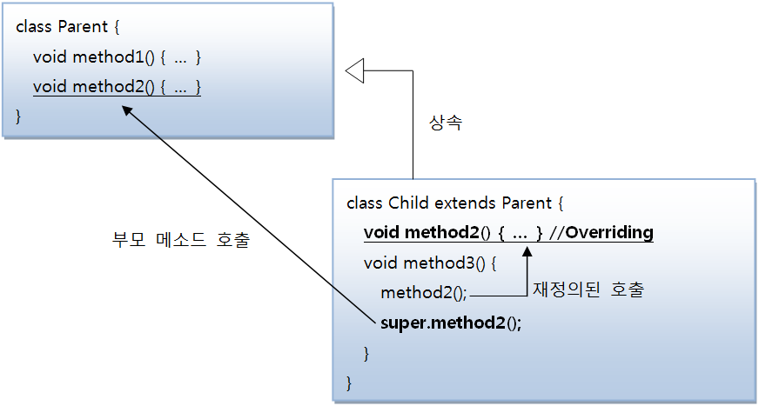
4절. 메소드 재정의(Override)
부모 메소드 사용(super)
메소드 재정의는 부모 메소드 숨기는 효과 !!
자식 클래스에서는 재정의된 메소드만 호출
자식 클래스에서 수정되기 전 부모 메소드 호출 - super 사용
super는 부모 객체 참조(참고: this는 자신 객체 참조)

Slide 11


5절. final 클래스와 final 메소드
final 키워드의 용도
final 필드: 수정 불가 필드
final 클래스: 부모로 사용 불가한 클래스
final 메소드: 자식이 재정의할 수 없는 메소드
상속할 수 없는 final 클래스
자식 클래스 만들지 못하도록 final 클래스로 생성
오버라이딩 불가한 final 메소드
자식 클래스가 재정의 못하도록 부모 클래스의 메소드를 final로 생성

Slide 12
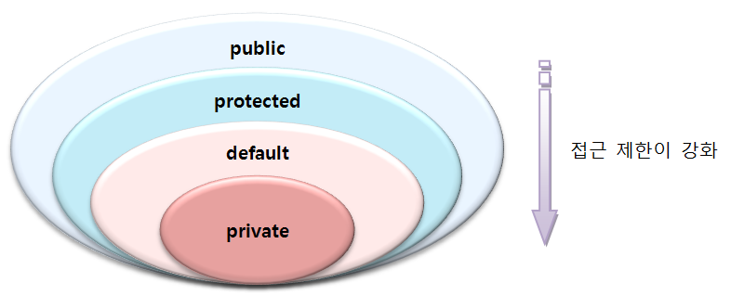
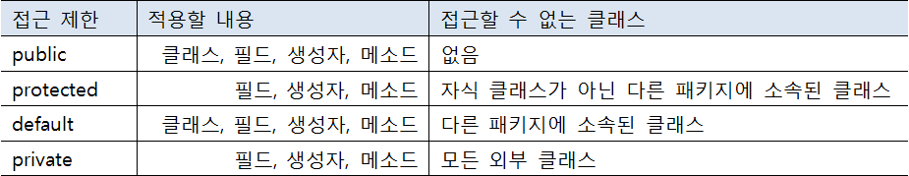
6절. protected 접근 제한자
protected 접근 제한자
상속과 관련된 접근 제한자
같은 패키지: default와 동일
다른 패키지: 자식 클래스만 접근 허용 (p.303~305)

Slide 13
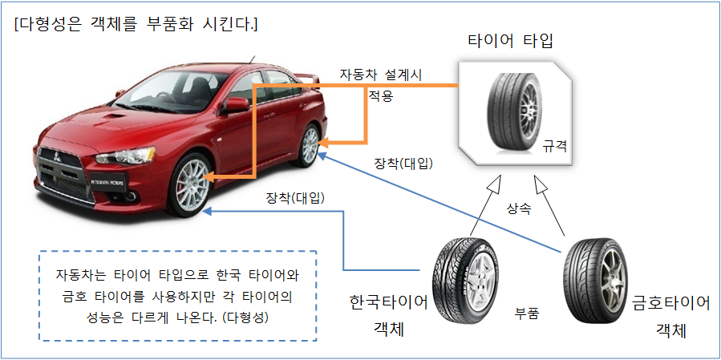
7절. 타입변환과 다형성(polymorphism)
다형성 (多形性, Polymorphism)
같은 타입이지만 실행 결과가 다양한 객체 대입(이용) 가능한 성질
부모 타입에는 모든 자식 객체가 대입 가능
자식 타입은 부모 타입으로 자동 타입 변환
효과: 객체 부품화 가능

Slide 14
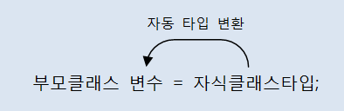
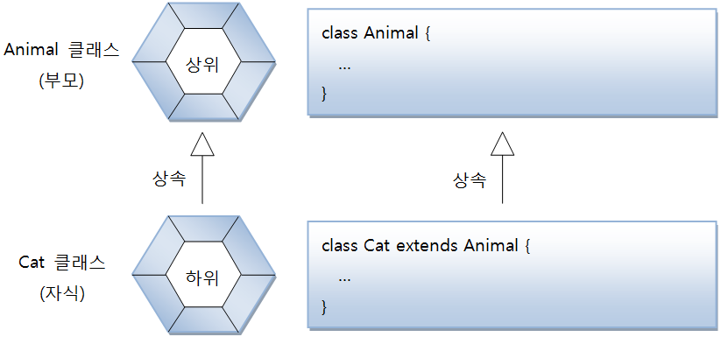

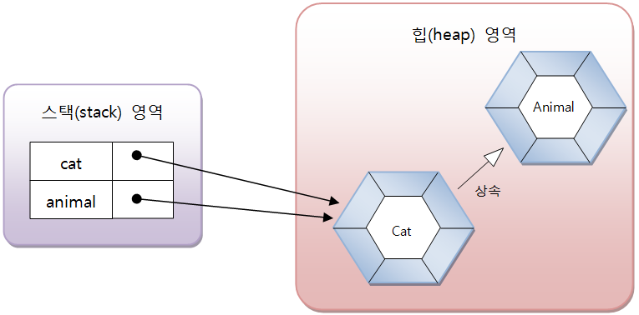

7절. 타입변환과 다형성(polymorphism)
자동 타입 변환(Promotion)
프로그램 실행 도중에 자동 타입 변환이 일어나는 것

Slide 15
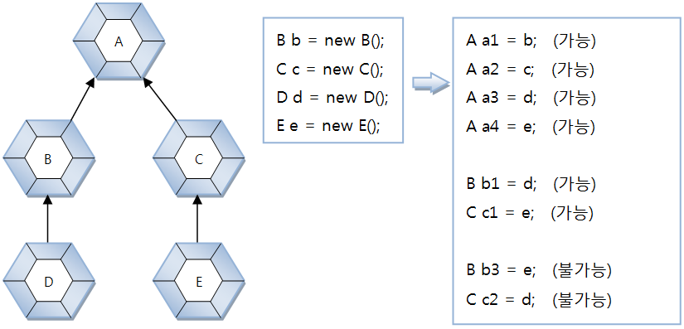
7절. 타입변환과 다형성(polymorphism)
자동 타입 변환(Promotion)
바로 위의 부모가 아니더라도 상속 계층의 상위면 자동 타입 변환 가능
변환 후에는 부모 클래스 멤버만 접근 가능 (p.308~310)

Slide 16
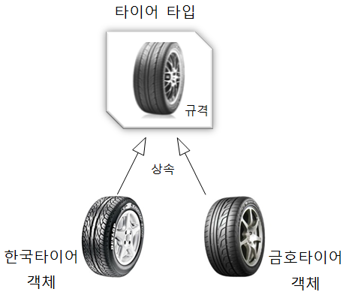
7절. 타입변환과 다형성(polymorphism)
필드의 다형성 (p.311~317)
다형성을 구현하는 기술적 방법
부모 타입으로 자동 변환
재정의된 메소드(오버라이딩)
void roll() {…}
[재정의]
void roll() {…}
[재정의]
void roll() {…}

Slide 17
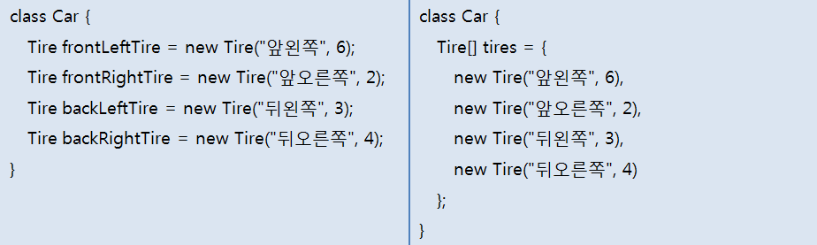
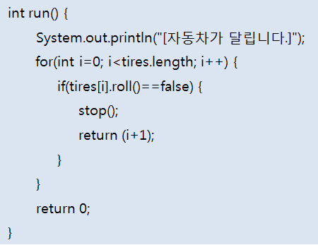
7절. 타입변환과 다형성(polymorphism)
하나의 배열로 객체 관리 (p.318~320)

Slide 18
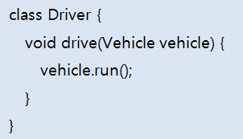
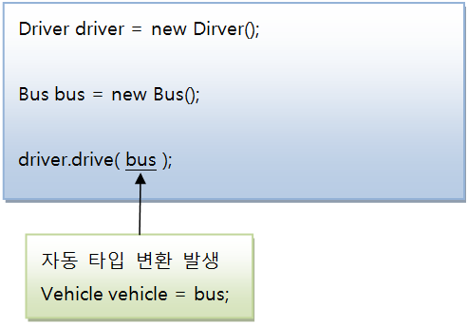
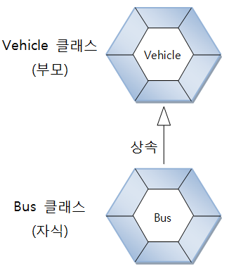
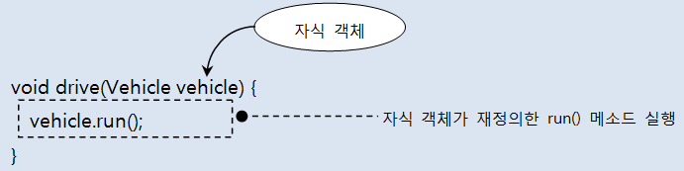
7절. 타입변환과 다형성(polymorphism)
매개변수의 다형성 (p.321~323)
매개변수가 클래스 타입일 경우
해당 클래스의 객체 대입이 원칙이나 자식 객체 대입하는 것도 허용
자동 타입 변환
매개변수의 다형성

Slide 19
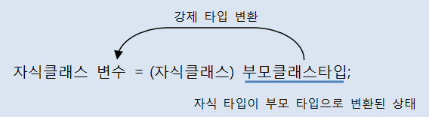
7절. 타입변환과 다형성(polymorphism)
강제 타입 변환(Casting) (p.324~325)
부모 타입을 자식 타입으로 변환하는 것
조건
자식 타입을 부모 타입으로 자동 변환 후, 다시 자식 타입으로 변환할 때
강제 타입 변환 이 필요한 경우
자식 타입이 부모 타입으로 자동 변환
부모 타입에 선언된 필드와 메소드만 사용 가능
자식 타입에 선언된 필드와 메소드를 다시 사용해야 할 경우

Slide 20

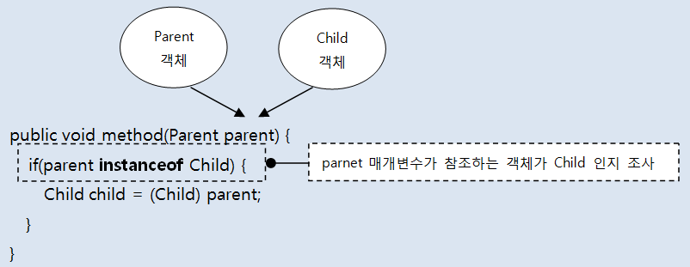
7절. 타입변환과 다형성(polymorphism)
객체 타입 확인(instanceof) (p.326~329)
부모 타입이면 모두 자식 타입으로 강제 타입 변환할 수 있는 것 아님
ClassCastException 예외 발생 가능
먼저 자식 타입인지 확인 후 강제 타입 실행해야 함

Slide 21
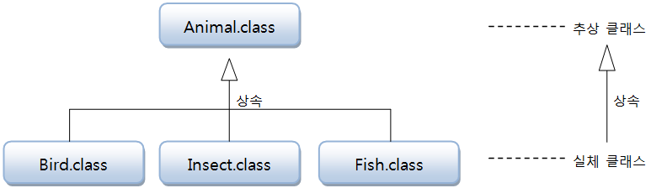
8절. 추상 클래스(Abstract Class)
추상 클래스 개념
추상(abstract)
실체들 간에 공통되는 특성을 추출한 것
예1: 새, 곤충, 물고기→ 동물 (추상)
예2: 삼성, 현대, LG → 회사 (추상)
추상 클래스(abstract class)
실체 클래스들의 공통되는 필드와 메소드 정의한 클래스
추상 클래스는 실체 클래스의 부모 클래스 역할 (단독 객체 X)
*실체 클래스: 객체를 만들어 사용할 수 있는 클래스

Slide 22
8절. 추상 클래스(Abstract Class)
추상 클래스의 용도
실체 클래스의 공통된 필드와 메소드의 이름 통일할 목적
실체 클래스를 설계자가 여러 사람일 경우,
실체 클래스마다 필드와 메소드가 제각기 다른 이름을 가질 수 있음
실체 클래스를 작성할 때 시간 절약
실체 클래스는 추가적인 필드와 메소드만 선언
실체 클래스 설계 규격을 만들고자 할 때
실체 클래스가 가져야 할 필드와 메소드를 추상 클래스에 미리 정의
실체 클래스는 추상 클래스를 무조건 상속 받아 작성

Slide 23
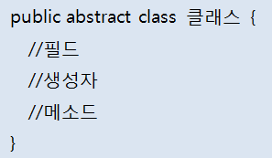
8절. 추상 클래스(Abstract Class)
추상 클래스 선언
클래스 선언에 abstract 키워드 사용
New 연산자로 객체 생성하지 못하고 상속 통해 자식 클래스만 생성 가능

Slide 24
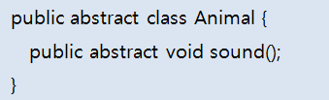
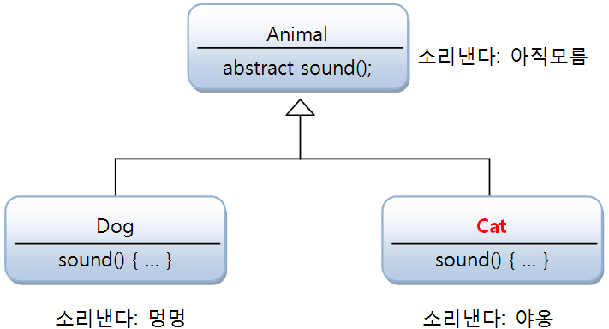

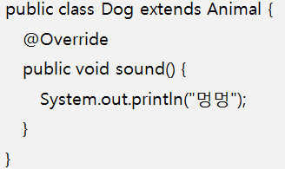
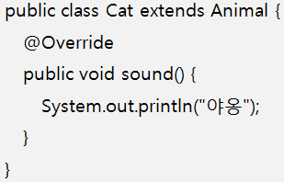
8절. 추상 클래스(Abstract Class)
추상 메소드와 오버라이딩(재정의)
메소드 이름 동일하지만, 실행 내용이 실체 클래스마다 다른 메소드
예: 동물은 소리를 낸다. 하지만 실체 동물들의 소리는 제각기 다르다.
구현 방법
추상 클래스에는 메소드의 선언부만 작성 (추상 메소드)
실체 클래스에서 메소드의 실행 내용 작성(오버라이딩(Overriding))

